Slide 1
Projet Red
Depuis le début du mois de septembre nous travaillons le développement d'un jeu jouable dans le terminal
Le but était de créer notre propre jeu tout en étant guider par des taches sur des fonctionnalité

Slide 2
Présentation du projet: TerminaleQuest
-Développé en goolang
- Possibilité de créer son propre personnage
- un jeu dans un univers Médiéval / Fantastique
- un jeu qui se veut difficile et donc de devoir recommencer plusieurs fois

Slide 3
Organisation de travail
- Répartition des tâches à effectuer suivant les points fort de chaque membre de l'équipe.
- Mis en place d'un planning prévisionnel pour évaluer la quantité de travail ainsi que prévoir le temps pour réaliser chaque tâche.
- Gérer les problèmes de développement avant de continuer à développer d'autres fonctionnalités.

Slide 4

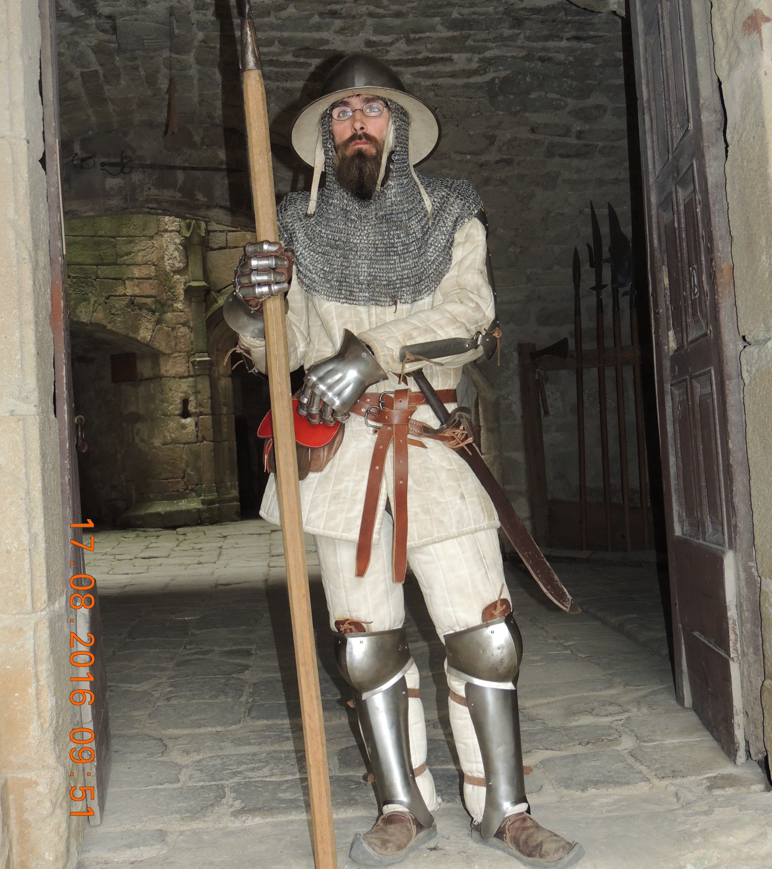
TerminalQuest Démonstration
Fred le PNJ

Slide 5
Bilan et Conclusion
- Difficulté à lancer le projet, notamment pour la mise en place de la structure du projet. Gros problème de d'enchainement de combat.
- Nous avons réussi à tenir le planning prévisionnel.
- Le projet as permis un énorme apport de connaissance et surtout de pratique ainsi que de mettre en évidence les lacunes de chacun.
- Le projet était très plaisant à réaliser puisqu'on était libre de créer notre jeu tout en étant guider par les taches conseillé.

